Slide 2
САТРАН
АГЗЛФНЫВХ
БУВК

Slide 3
СТРАНА
ЗАГЛАВНЫХ
БУКВ

Slide 4
Заглавная буква в именах собственных.
Повторение.

Slide 5
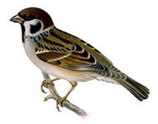
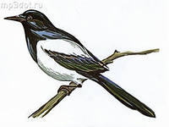
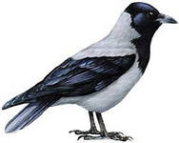
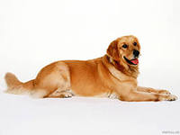
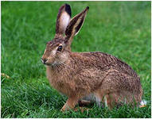
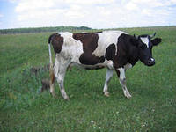
Слова: воробей, ворона, сорока, собака, корова, заяц.

Slide 6
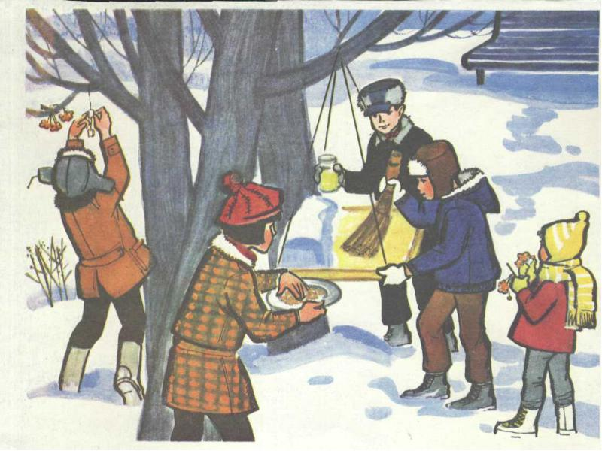

Slide 7
воробей => Воробьев
ворона=> Воронов
сорока => Сорокин
собака => Рекс
корова => Буренка
заяц => Беляк

Slide 8
Игра «Путаница»
кошка Жучка собака Мурка корова Горлач конь Буренка петух Ветерок

Slide 9
Имя существительное
собственное нарицательное

Slide 10
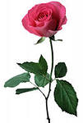
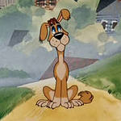
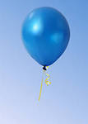
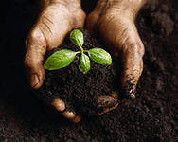
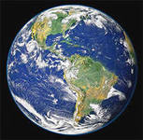
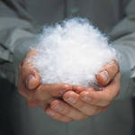
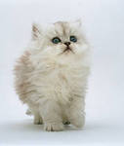
Роза – роза
Шарик – шарик
Земля – земля
пушок- Пушок

Slide 11
Александра Сергеевича Пушкина, сказки, дети, любят

Slide 12
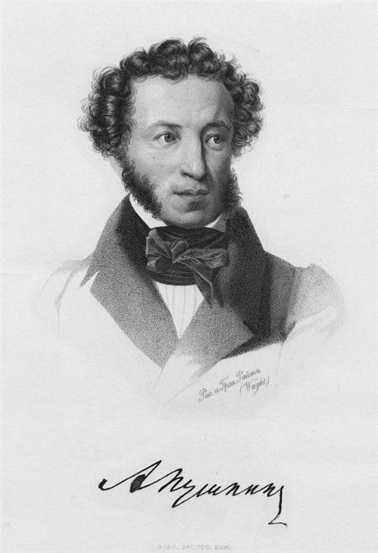
Дети любят сказки Александра Сергеевича Пушкина.

Slide 13
Мы живём на планете … , в стране … , в городе … . Наша школа находится на улице ….

Slide 14
Имена собственные
Имена
Отчества
Фамилии
клички животных названия городов, стран, улиц, рек

